Slide 1

Основы проектно-исследовательской деятельности.
Для всех любознательных,
для тех, кто умеет мечтать и
хочет научиться осуществлять
свои замыслы.

Slide 2
Что такое исследование?
Занятие 1

Slide 3
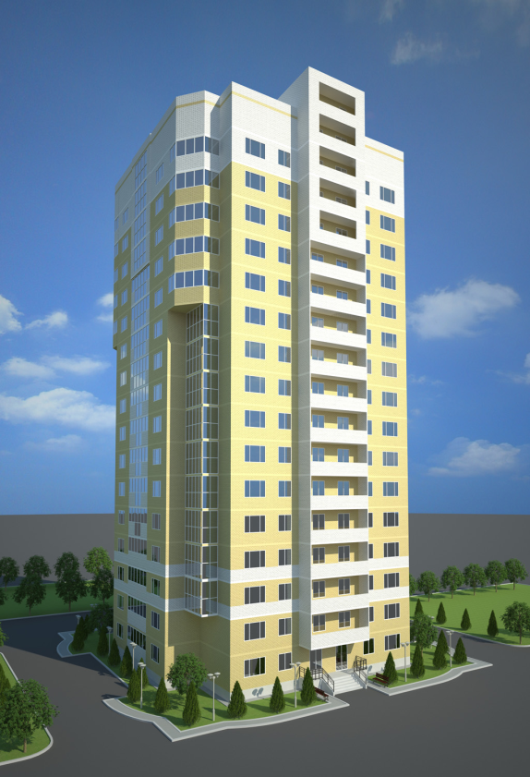

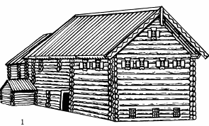
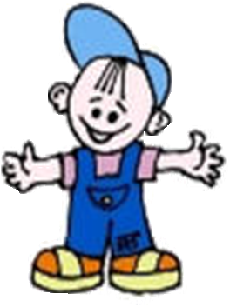

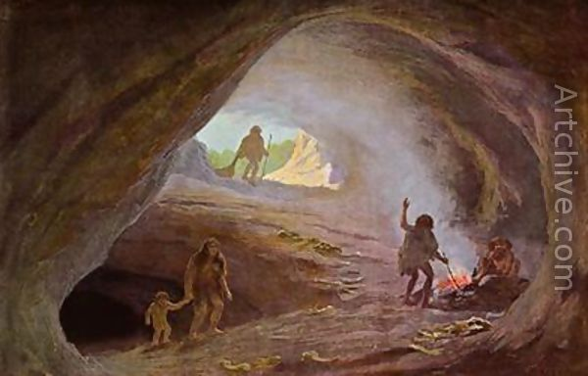
Задание №1.
Догадайся, что надо дорисовать?

Slide 4
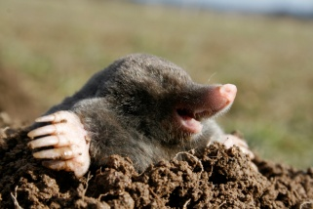
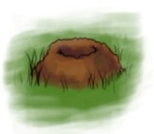
Задание №2.
Какое жилище строили кроты
Тысячи лет назад
200 лет назад
В наше время
Сравни, это с тем, как со временем менялось жилище человека
Какую особенность вы заметили?

Slide 5
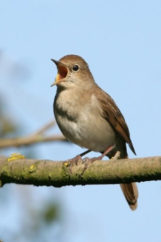
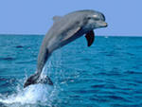
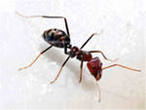
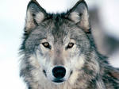

Игра-аукцион
«Дом, который построил сам»
Разбейтесь на команды
Выберите одного из представленных здесь «строителей»:
Победит команда, назвавшая как можно больше типов жилища, которые этот «строитель» сам себе может соорудить.

Slide 6
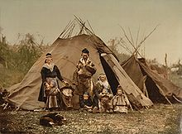
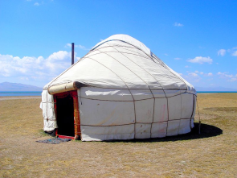
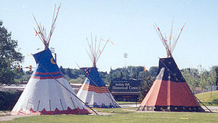
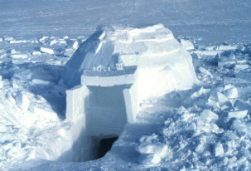
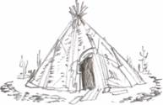
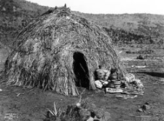
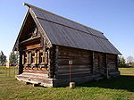
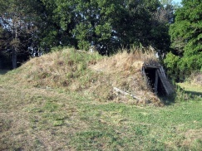
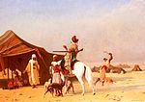

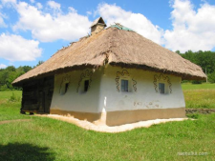
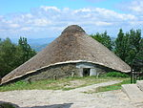
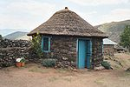
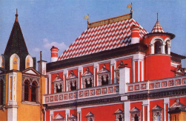
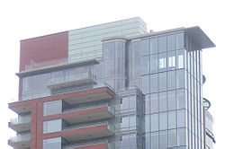
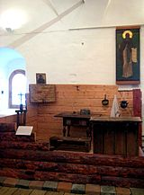
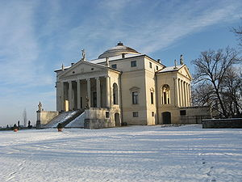
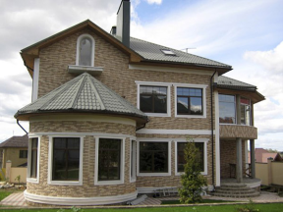
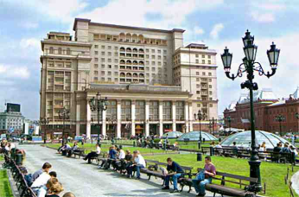
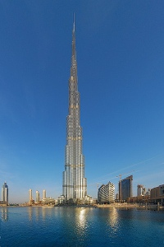
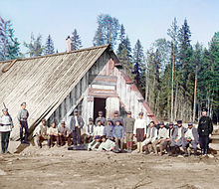
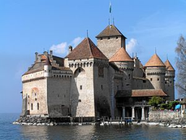
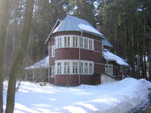
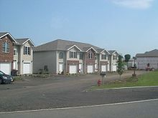
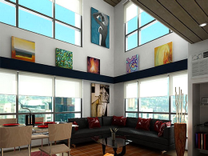
Типы жилища человека
Шалаш
Вигвам
Чум, яранга
Юрта
Иглу
Типи
Изба
Землянка
Шатёр
Хижина
Хата
Пальясо
Рондавель
Дворец
Пентхаус
Келья
Вилла
Коттедж
Гостиница
Крепость
Дача
Дача
Таунхаус
Барак
Лофт
Небоскрёб

Slide 7

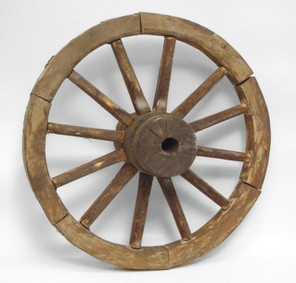

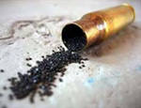
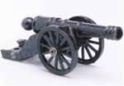
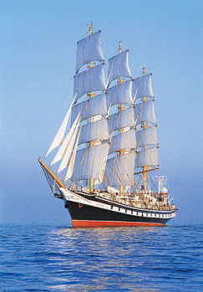
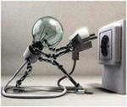

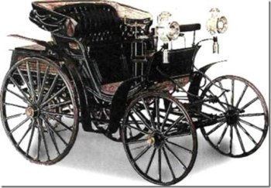
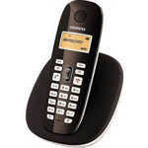

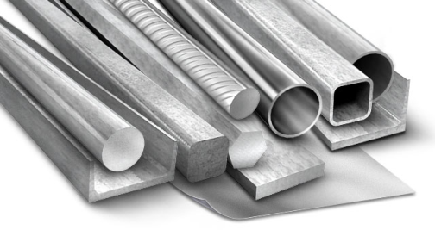
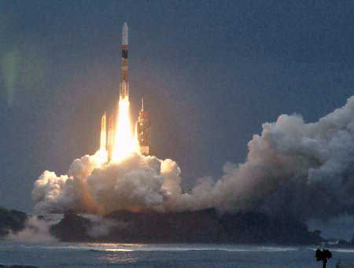
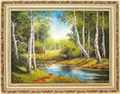
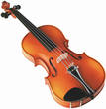
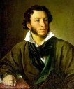
Самые великие изобретения
*Что позволяет человеку делать открытия, изобретать?

Slide 8



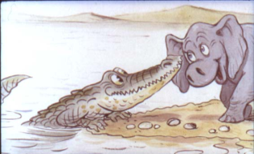
Открытия и изобретения
начинаются с исследования.
А исследование начинается …
С ЧЕГО?
Исследование
Открытия, изобретения

Slide 9
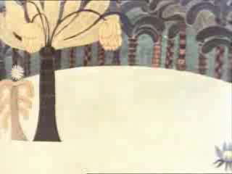
С чего начинается исследование?

Slide 10
Открытия и изобретения
начинаются с исследования.
А исследование начинается …
С ЧЕГО?
Исследование
Открытия, изобретения
В о п р о с

Slide 11
Так что же такое исследование?
Это поиск ответа на вопрос,
поиск новых знаний.

Slide 12
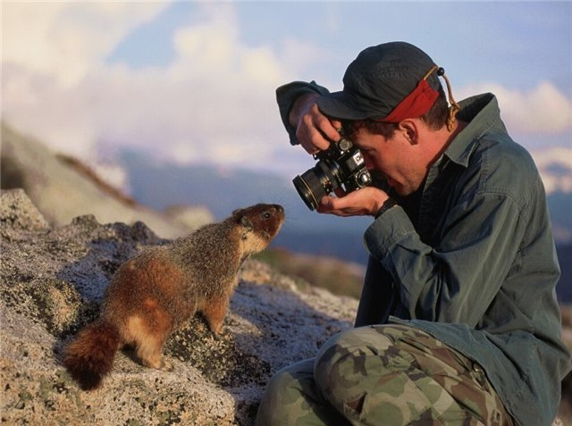
Кто может быть исследователем?
Животные и ЧЕЛОВЕК

Slide 13
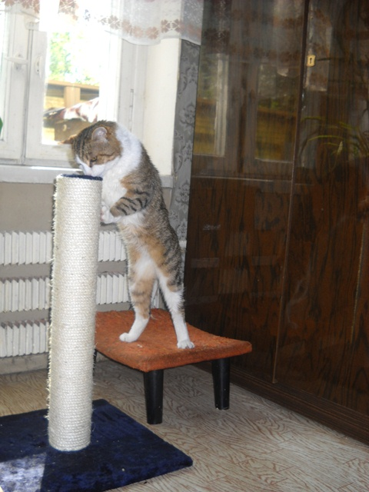



Что интересует животных?
Опасно ли?
Съедобно ли?
Годится ли для жилья?

Slide 14

Зачем исследует человек?
Взрослые ищут истину и новые знания, которые ещё неизвестны человечеству.
  Их цель – сделать открытие, а на его основе – изобретение, которое «улучшит» (?) нашу жизнь (и не только нашу).

Slide 15



Зачем занимаются исследованием ДЕТИ ?
Дети ищут ответы на вопросы о том, как устроен этот мир, по каким законам он живёт.
  Цель их исследования - узнать , понять и освоить этот мир, чтобы успешно в нём жить.

Slide 16



Бытовые исследования

Slide 17
Каким был бы окружающий мир, если бы люди не умели его исследовать?

Slide 18

Занимательная физика.
Эксперимент на себе.

Slide 19
Домашнее задание.
Одно на выбор.
Подготовить сообщение об одном из изобретений человечества.
Рассказать об одном из своих исследований окружающего мира в раннем детстве «Когда я был маленьким ...». Рассказ можно дополнить рисунком или фотографией.
Сфотографировать (или нарисовать) своего домашнего питомца, когда тот что-либо исследует.
Найти ответ на свой второй вопрос из задания №7 «Я – исследователь».

Slide 20
На следующем занятии
БУДЕМ УЧИТЬСЯ ВИДЕТЬ ПРОБЛЕМЫ
И УЧИТЬСЯ
ЗАДАВАТЬ
ВОПРОСЫ.

Slide 21
Ссылки на рисунки
Многоэтажка http://st.free-lance.ru/users/guingly/upload/f_4bfec7899eacc.jpg
Ребёнок – исследователь. http://club.foto.ru/gallery/images/photo/2004/09/21/278740.jpg
Учёный-исследователь http://img0.liveinternet.ru/images/attach/c/1/58/552/58552572_1272830834_d0b8d0b7d183d187d0b5d0bdd0b8d0b5d18dd0bad0bed0bdd0bed0bcd0b8d0bad0b8.jpg
Кот-исследователь http://www.chitalnya.ru/upload/400/6045264443382621.jpg
http://gorod.tomsk.ru/i/u/1539/23ljubopytstvo.jpg
http://www.welldes.com/images/photos/medium/d75f487e44295e2df8009fa9520c7891.jpg
Мама с дочкой http://ripenutrition.files.wordpress.com/2009/12/mum_fotolia_2831447.jpg
Девочка с книгой http://im6-tub.yandex.net/i?id=149802554-71-72

